Slide 1
MERKEZİ SINAVDAN ÖNCE SON ANIMSATMALAR…

Slide 2
İçerik
Başlamadan önce…
Dikkat?
İki şık arasında kalırsam?
Sınav anında olabilecek durumlar…
Ya her şeyi unutursam?
Zihinsel antrenman?
Uyku düzeni
Beslenme
Vücut Sağlığı
Sosyal İlişkiler

Slide 3
Başlamadan önce…
Sınava ne zaman başvuruyoruz? / Sınava girmek zorunda mıyım?
Sınava katılmak isteyen öğrenciler herhangi bir başvuru işlemine gerek duymadan sınava katılabilir.
Başvurusu Bakanlık tarafından otomatik gerçekleştirilen öğrencilerin sınava katılma zorunluluğu yoktur. Sınava girmeyen öğrenciler yerel yerleştirme alanında tercih yapacaktır.

Slide 4
Başlamadan önce…
Sınav giriş belgelerini nasıl alacağız?
Fotoğraflı sınav giriş belgesi 27 Mayıs 2021 tarihinden itibaren e-Okul Veli Bilgilendirme Sistemi üzerinden açıklanacaktır.
Okul müdürlükleri bu tarihten itibaren öğrencilerinin sınav giriş belgelerini alacak ve mühürleyerek öğrencilere teslim edecektir./ Sınava girecekleri sırada olacaktır.

Slide 5
Başlamadan önce…
Sonuçlar ne zaman açıklanacak?
Sınav sonuçları, 30 Haziran 2021'de "www.meb.gov.tr" internet adresinden ilan edilecektir.
Öğrencilere sınav sonuç belgeleri posta yoluyla gönderilmeyecektir.

Slide 6
Yanımda neler olmalı?
Geçerli kimlik belgesi
En az iki adet koyu siyah ve yumuşak kurşun kalem, kalemtıraş ve leke bırakmayan yumuşak silgi
Bandajı çıkarılmış şeffaf pet şişe içerisinde su

Slide 7
Dikkat derken?
Her zaman dikkati aynı yoğunlukta bir konuya vermek?
Gelecek soruların ve bunlarla ilgili bilgilerin hatırlanması konusunda yaşanan kaygı…
Sizden sonuç bekleyen aile, çevre, arkadaşların beklentisi…
Kendi geleceğinizi elinizde tuttuğunuzu düşünmek…
7
Notes:
7

Slide 8
İki şık arasında kalırsam?
3 yanlış bir doğruyu götürür!
1 soruyu doğru yaptığınızda 1 net kazanırsınız. Ancak yanlış yaptığınızda 1.33 net kaybedersiniz.
İki şık arasında kalırsanız BOŞ BIRAKIN…

Slide 9
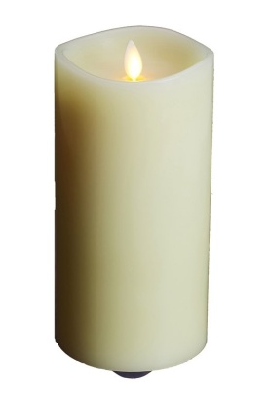
“Sınavda uzun süre kalmak bana zor geliyor”
Soruya doğru eğilmek + Sabit biçimde kalmak = oksijenin azalması = artan karbondioksit = uykunun gelip konsantrasyonunuzun azalması...
Her 10 -15 soruda bir bedeninizi dikleştirmek…
Nefes kontrolü…
Notes:
Bu yüzden bedeninizi, beyninizi zinde tutmaya alıştırmalısınız . Sınav esnasında daima soruya doğru eğilmek ve sabit biçimde kalmak o ortamda ki oksijeni tüketecektir ve artan karbondioksit uykunuzu getirip konsantrasyonunuzun azalmasına neden olacaktır.

Slide 10
“ Çok fazla işlem hatası yapıyorum.”
İşlem hataları, daha çok süreyi iyi kullanmak için hızlı soru çözmeye çalışıldığında ortaya çıkar.
Kafadan işlem yapmak yerine, mümkün olduğunca yazarak soru çözmek…

Slide 11
“Sınav sırasında bir soruya takılırsam?
Sorular birbirinden bağımsızdır !!!
Eğer, evde çözdüğünüz testler sırasında bir soruya takılmama becerisi kazanabilirseniz, sınavda da uygulayabilirsiniz. Fakat evde bir soru üzerinde 5-10 dk. uğraşıyorsanız bu beceriyi sınava uyarlamanız mümkün olmayacaktır..
Eğer soruyu çok zaman harcayarak çözebiliyorsanız?
Notes:
başarılı olmak için ön koşullardan biridir

Slide 12
Sorulara nasıl konsantre olabiliriz?
Sınavda, sadece çözdüğünüz soruya odaklanırsınız!
Dikkati toplamanın anahtarı ŞİMDİDE olmaktır. Şimdide değilseniz ya geçmiştesinizdir ya da gelecektesinizdir.
Sınavda soruları çözerken kendi kendinize “Şimdi 10. sorudayım, şimdi 11. sorudayım” diye telkinde bulunun. Bu sizi çözdüğünüz soruya etkin bir şekilde odaklayacak ve konsantrasyon gücünüzü arttıracaktır.

Slide 13
Gözüm hep sorunun şıklarına takılıyor…
Zihin konsantre olduğu zamanlarda sadece bir noktaya sabitlenir. Hem soruya hem şıklara bakarsınız hem soruyu hem de şıkları tam olarak anlayamazsınız.
Bilgi sorularında, dikkatsizlik oranınızı en aza indiren en etkin yöntem, okurken, şıkları eliniz ile kapatmaktır. O zaman isteseniz de gözünüz şıklara kaymaz. ☺
Bir soru son şıkta biter…

Slide 14
Sorulara ya fazla anlam yüklersem?
Soruları çözerken sorunun ne istediği önemlidir. Siz “Soruda bir hinlik var mı acaba” diye düşündüğünüzde sorunun sizden istemediği bir mantığa kaymaya başlarsınız.
Sorulara önce düz, basit bir mantıkla yaklaşın ve sorunun sizden ne istediğine yoğunlaşın.
Sizin soruyu nasıl anlamak istediğiniz değil, sorunun sizden ne istediği önemlidir.

Slide 15
Neleri unutmamalıyım?
Sorulardaki önemli bilgilerin altını çizerseniz görsel dikkatinizden kaçan bilgiler dokunsal dikkatinizden kaçmaz…
Uzun paragraf sorularını nasıl okumalı? Bu soruları önce soru bölümünden başlayarak okuyun.
A ve B şıklarına dikkat! Özellikle çeldirici cevaplar bu sıklarda gizlidir bu nedenle bu şıklarda daha dikkatli olun.

Slide 16
Neleri unutmamalıyım?
Bir bölüme başlamadan önce, o bölümü hızla gözden geçirin.
Bir soruda belli bir süre geçtiği halde çözüme ulaşamazsanız o soruyu bırakın.
Herhangi bir soruyu üzerinde zaman harcamak gerektiği ve karışık gözüktüğü için otomatik olarak atlamayın.
Testlerde yalnızca bir doğru seçenek vardır.
Özel bir kodlama sistemi geliştirerek soru kitapçığı üzerinde işaretleyin.
Bazı sorular çok zor olabilir. Bütün soruları doğru cevaplama beklentisi içerisinde olmayın.
Zamanınızı TURLAMA yapabilecek şekilde düzenleyin.
16

Slide 17
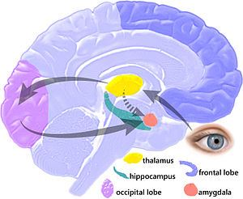
Ya her şeyi unutursam?
Bizler frontal korteks sayesinde düşünüyor, planlar yapabiliyor, davranışlarımızın sonuçlarını tahmin edebiliyor ve olayları muhakeme edebiliyoruz.
Korkteksin ilgili bölümleri sayesinde amigdalaya giden uzun ve yavaş yolu kullanabiliyoruz.
Amigdala doğuştan hazırdır. Frontal korteks ise doğumdan sonra da gelişmeye devam eder ve nasıl gelişeceği biraz da bizim elimizdedir.
Çevremizdeki dünyayı anlamamızı ve anlamlandırmamızı sağlayan bu beyin bölgesi dünyayı yorumlama şeklimize göre belli bir yorum kalıbına daha yatkın hale gelebilir. Her şeyi unutacağımı düşünürsem her şeyi unuttuğuma inanmamı sağlayabilir ☺
Uzun yolu sınavda kullanabilmek için…

Slide 18
Zihinsel Antrenman işe yarar mı?
Eski bir NASA araştırmacısı olan Dr. Charles A.Garfield; dünya sıralamasındaki bir Sovyet atletizm takımını dört gruba ayırmıştır:
Grup %100 fiziksel antrenman
Grup %75 fiziksel antrenman + %25 mental antrenman
Grup %50 fiziksel antrenman + %50 mental antrenman
Grup %25 fiziksel antrenman + %75 mental antrenman
Avusturyalı psikolog Alan Richardson, basketbol oyuncularıyla yaptığı çalışmalarda üç ayrı grup basketbol oyuncusunun serbest atış yeteneğini incelemiş, sonra ilk gruba günde yirmi dakika serbest atış çalışması yapmasını söylemiştir. İkinci gruptan hiçbir çalışma yapmamasını isteyen Richardson, üçüncü gruptan da, günde yirmi dakika boyunca, kusursuz serbest atışlar yaptıklarını düşünmelerini istemiştir. Richardson'ın elde ettiği sonuçlara göre, hiçbir şey yapmayan grup - doğal olarak hiçbir gelişme göstermemiştir. Ilk grup % 24'lük bir gelişme göstermiş ama üçüncü grup yalnızca imgeleme gücüyle % 23'lük gelişme göstermiştir ki; bu hemen hemen antrenman yapan grubun başarısıyla eşdeğerdedir.

Slide 19
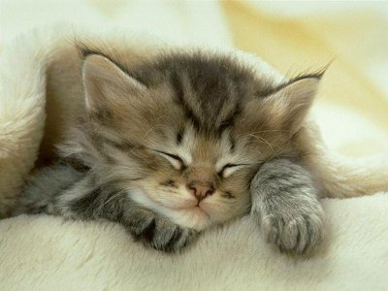
Uyku…
Nasılsa uyanırım!
Sınavdan önceki hafta biyolojik saatinizi ayarlamanız uygun olur.
Çok ya da az uyku?
Uyumak için herhangi bir ilaç?
Yatmadan önce dişlerinizi fırçalayın.
Yine de uyku düzensizliği varsa…
Notes:
Sınav hazırlıkları sırasında geç yatıp geç kalkma, ya da erken yatıp erken kalkma gibi alışkanlıklar edinmiş olabilirsiniz. Gece 23.00 civarı yatıp sabah 07.00 civarı kalkmaya kendinizi alıştırın.

Slide 20
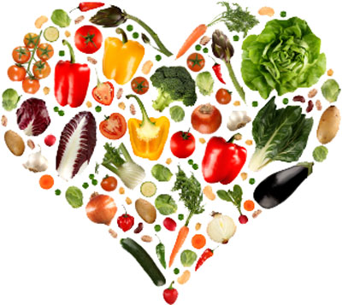
Beslenme…
Hazır yiyecekleri fazla tercih etmeyin. Özellikle hazır satılan tavuk ürünü ve benzeri besinlerden uzak durun. Sindirim rahatsızlıkları ve zehirlenmeye neden olabilir.
Çok yağlı yemeyin.
Çok yemek yemeyin, mümkün olduğunca kilo almaktan kaçının.
Her gün üç çeşit meyve ya da sebze tüketin.
Gece yatmadan 1 saat önce bir bardak ılık süt için.
Diyet yapmayın. Uzun süreli aç kalmayın. İki saatte bir, az az bir şeyler yiyin.
Beslenmenizde şeker yüklemesi yapmayın, ancak şekeri kısıtlamayın.

Slide 21
Vücut Sağlığı…
Üşütmemek için giyiminize dikkat edin.
Terli kalmayın.
Düzenli almakta olduğunuz ilaçlar dışında doktor önerisi olmadan kendi kendinize ilaç almayın.
Sabah akşam dişlerinizi fırçalayın.
Yürüyüş ya da bir başka spor yapıyorsanız devam ettirebilirsiniz ancak son üç gün vücudunuzun aşırı yorgun olmamasına özen gösterin.
Sınav anında: İnce giysiler tercih edin.

Slide 22
Sosyal İlişkiler
Huzurlu ve sakin olmak…. Panik duygusundan uzak olun.
Küçük de olsa çatışmalardan kaçının!
Arkadaşlarınızla uzun telefon görüşmeleri yapmayın.
Moralinizi bozan kişilerden uzak durun ☺
Televizyonda şiddet ya da çatışma ağırlıklı programları izlemekten kaçının. Olumsuz haberleri izlemeyin, okumayın, dinlemeyin.
Çevrenizdekilerle sınav hazırlıkları ile ilgili konuşmalar yapmayın.

Slide 23
Uyarılar…
Sınav öncesi, akşam yemeğini en geç saat 08:00’de yemelisiniz. Ancak, makarna, pilav ve çok yağlı yiyecekler yemeyin. Sebze türü, hafif yemekleri tercih edin.
Sınav öncesi çok soğuk, çok sıcak ya da midenize zarar verecek yiyecek ve içeceklerden uzak durun.
Sınav sabahı her zamanki gibi kahvaltınızı yapın. Hiç kahvaltı yapmamak ya da aşırı yemek doğru değildir. Süt içmeyin, etli, yağlı yiyecekler yemeyin. Karnınızı tok tutmak amacıyla en az 1-2 dilim ekmek yemeyi ihmal etmeyin. (Anneleriniz alışık olmadığınız gıdaları yemeniz konusunda sizi zorlamasın ☺ )
Dişlerinizi fırçalamadan ve tuvalet ihtiyacınızı gidermeden evden çıkmayın.

Slide 24
45 dakika ara var!
Tuvalete gitmek…
Bahçeye çıkmak…
Arkadaşlarınızla konuşma(ma)k
Ya acıkırsam?

Slide 25
Sınav bitti… Ya sonra?
Sınavın hemen sonrasına plan yapmak?
Karışık duygular…
Boşlukta olma hissi…
“Sınav bitti, şu an sınav konusunda hiçbir şeyi değiştiremem… Kendimi ____________ hissediyorum.. Şu an __________ ihtiyacım var…

Slide 26
UNUTMAYIN!
Hiçbir sınav sizin bedensel sağlığınızdan , ruhsal sağlığınızdan ve sosyal gelişiminizden daha önemli olamaz. Sınav sonucunuz ne olursa olsun siz çok DEĞERLİSİNİZ…

Slide 27
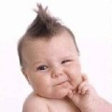
İLGİNİZE
TEŞEKKÜRLER!
27
Notes:
27
27

